Slide 1
Научно-методическая культура учреждения по работе с одаренными детьми
О.А.ПАНФЕРОВА,
заведующая кафедрой репродуцирования и развития
МБОУ Академического лицея
г. Томска

Slide 2
Изменения в образовании имеют ярко выраженную научно-методическую направленность, проявляющуюся в ориентации на вхождение в общее образовательное пространство, межкультурную коммуникацию, личностно-ориентированную модель обучения и воспитания.

Slide 3
Научно-методическая культура учреждения по работе с одаренными детьми – ведущее требование современного образования.
2006 г. – создание кафедры репродуцирования и развития.
Цель – отработка проблем, связанных с формированием и развитием научно-методической культуры участников образовательного процесса.

Slide 4
Структура кафедры репродуцирования и развития
Кафедра РиР
Психологическая служба
«Корпоративная культура ОУ – новые люди»
«Реализация программы профильного образования»
«НПК школьников: новые подходы»
«Мониторинг качества образования с использованием технологии MaStex»
Проблемные
группы

Slide 5
Стратегия МД- обучения дает возможность создать представление :
О единстве окружающего мира;
О связи явлений и процессов;
Об этапах процесса познания;
О научном синтезе полученных знаний

Slide 6
Три уровня МД- обучения:
Первый уровень – это межпредметные связи
Второй уровень – это межпредметная интеграция
Третий уровень – собственно междисциплинарное обучение

Slide 7
Междисциплинарная тема года –
это широкая, универсальная основополагающая тема философского уровня обобщенности, направленная на формирование у детей целостного представления о мире.

Slide 8
Темы 2003 – 2013 гг.:
2003 – 2004 | «Выживание»
2004 – 2005 | «Порядок и беспорядок»
2005 – 2006 | «Взаимодействие»
2006 – 2007 | «Развитие»
2007 – 2008 | «Мир/Человек»
2008 – 2009 | «Содержание и форма»
2009 – 2010 | «Информация»
2010 – 2011 | «Система»
2011 – 2012 | «Мир/Человек»
2012 – 2013 | «Время и пространство»
2013 – 2014 | «Развитие системы. Синергетика»

Slide 9
МД-темы до 2020 года
2014 – 2015 | «Автотрофность»
2015 – 2016 | «Необходимость и случайность»
2016 – 2017 | «Возможность и действительность»
2017 – 2018 | «Континиум»
2018 – 2019 | «Мера»
2019 – 2020 | «Диалектика»

Slide 10
Система работы над МД-темой
1. Разработка целевой среднесрочной программы развития МБОУ Академического лицея на основе междисциплинарного обучения;
2. Ежегодно в мае-июне педагоги, работающие в пилотных классах (1, 4, 7, 8, 9, 10 классы), составляют учебно-тематические планы, где определяют стратегию углубления и обогащения содержания образования

Slide 11
Учебно-тематический план
№ п/п | Тема урока по базовой программе | Измененное содержание базового компонента | Междисциплинарное обобщение | Формирование витагенного опыта обучающихся как базовой основы получения «нового» знания | Мониторинговое исследование по матрицам: «Понимание обучающимися единства картины мира»; «Междисциплинарное взаимодействие и общая полезность для себя и своего будущего»
1
2
3
4
5

Slide 12
«Понимание обучающимися единства картины мира» (критерий Е)
Критерий Е – матрица понимания обучающимися картины мира. Этот критерий отражает степень взаимосвязи между научными и другими социальными аспектами современного мира, способность видения целостной картины мира, свободное владение научным методом системного синтеза, способность обучающегося предвидеть возможности и ограниченность науки на данном этапе развития цивилизации, а также безграничность познания.

Slide 13
«Междисциплинарное взаимодействие и общая полезность для себя и своего будущего» (критерий F)
Критерий F – матрица понимания обучающимися картины мира. Этот критерий отражает степень взаимосвязи между научными и другими социальными аспектами современного мира, способность видения целостной картины мира, свободное владение научным методом системного синтеза, способность обучающегося предвидеть возможности и ограниченность науки на данном этапе развития цивилизации, а также безграничность познания.

Slide 14
Система работы над МД-темой
3. Ежегодно в сентябре педагоги разрабатывают и предлагают обучающимся темы исследовательских и проектных работ, сформулированные с учетом МД-темы.

Slide 15
Класс | Количество учеников по списку | Количество учеников, выбравших курсовые | Количество учеников, выбравших курсовые в % | Всего выбрано курсовых | Учителя, осуществляющие кураторство
Итого 2014 | 643 | 396 | 62 | 477 | 57 преподавателей
Итого 2013 | 671 | 391 | 58,3 | 515 | 44 преподавателя
Итого 2012 | 605 | 340 | 56,2 | 440 | 41 преподаватель
Итого 2011 | 526 | 373 | 70,9 | 723 | 45 преподавателей

Slide 16
Например,
Коллективный мд-проект обучающихся 6α класса «Формирование мировоззрения через систему устного творчества народов» (Тоболкина И.Н., Михайличенко Н.В., Ночевская М.Н., Бокова Н.А.).
«Система судебной и следственной практики в средневековой Руси через изучение фразеологии» Булдаков Илья, 6δ (Панферова О.А.).
«Топономика Академгородка как открытая система» Сухушина Маргарита, 8γ (Разенкова Т.П.).

Slide 17
Система работы над МД-темой
4. В течение года обучающиеся и их наставники работают над темой и представляют результат на традиционной конференции лицеистов.
5. В целях помощи молодым и малоопытным учителям в лицее в рамках кафедры репродуцирования и развития создана проблемная группа «Корпоративная культура ОУ – новые люди».

Slide 18
Следствием высоких требований к наставнику одаренного ребенка является важность общей профессиональной педагогической подготовки по развитию одаренности детей.
Разработка и внедрение программы коучинга для молодых и малоопытных специалистов, которым нужно помочь овладеть навыками работы с одаренными детьми.

Slide 19
2009 г. – «Программа коучинга как инструмента повышения квалификации нового поколения специалистов в сфере образования».
Авторы: Тоболкина И.Н. и Панова Е.В., кандидаты педагогических наук

Slide 20
Особенности коучинга
это профессиональная помощь человеку в определении и достижении его личных и про­фессиональных целей.
взаимодействие коуча и клиента предельно индивидуализированы
Коуч не учит своего клиента, как делать
Коуч – это специалист, помогающий клиенту реализовать себя.

Slide 21
2009 г. - в рамках кафедры репродуцирования и развития в Академическом лицее была создана творческая группа
«Корпоративная культура ОУ –
новые люди»
За четыре года участниками этой программы стали
25 клиентов и 19 коучей.

Slide 22
Цель и задачи проблемной группы
Цель: осуществление профессиональной адаптации молодых и малоопытных педагогов к учебно-воспитательной среде в условиях инновационного учебного заведения.
Задачи:
Выстроить план индивидуальной коуч-программы (коуч-клиент).
Разработать индивидуальный план учителя по организации лич­ной предметной деятельности;
Позиционировать соб­ственный позитивный витагенный опыт;

Slide 23
Цель и задачи проблемной группы
Задачи:
Научиться выстраивать личную карьерограмму;
Владеть организацией, аналитикой, мониторингом собственных образовательных результатов.
Усвоить корпоративные нормы учреждения.
Научиться использовать технологии деятельностного подхода.

Slide 24
Участники программы «Корпоративная культура ОУ – новые люди»

Slide 25
Запросы клиентов
Формирование методических и дидактических навыков при работе с одаренными детьми
Помощь в реализации конкретной цели

Slide 26
 | Срок, форма проведения | Тема | Ответственные
1. | Сентябрь – октябрь, Установочный семинар | Современные требования к образованию. Выявление трудностей, проблем, профессиональных неудач. Индивидуальный исследовательский проект учителя. Построение карьерограммы. | Панферова О.А. Семенова С.П.
2. | Ноябрь – декабрь Семинар - тренинг | Портфолио учителя как самоанализ педагогической деятельности. Проектирование современного урока. | Семенова С.П.
3. | Январь – февраль Проблемный семинар | Деятельностный метод обучения в системе современных технологий. Организация проектной и исследовательской работы с лицеистами. | Панферова О.А.
4. | Март – апрель Цикл открытых уроков как педагогических «проб», практическая работа по конструированию уроков различного типа. | 1. Формы презентации опыта молодых учителей. 2. Индивидуальные проекты и программы; персональные выставки достижений. | Коучи
5. | Май – июнь Защита индивидуального педагогического проекта. | Участие в конкурсе лучших учителей как способ творческой реализации в профессиональной деятельности. Подведение итогов. Анализ и планирование на следующий год.

Slide 27
Анализ работы проблемной группы
Анкетирование показывает, что клиенты находят ценным свое участие в программе для профессионального и личностного развития и высказываются за продолжение продуктивного взаимодействия.
Клиенты отмечают, что участие в программе оказывает им помощь в организации работы с одаренными детьми.

Slide 28
Анализ работы проблемной группы
К положительным результатам работы группы можно отнести и закрепление молодых учителей в ОУ, развитие инициативы и творчества в их работе.
Итогом совместной деятельности является также взаимное обогащение коуча и клиента.
Происходит передача традиций лицея, обобщение опыта работы учителей-стажистов.
Для коучей участие в программе является стимулом к самообразованию и саморазвитию.

Slide 29
Цели исследовательской деятельности лицеистов
Формирование надпредметных компетенций, метазнаний и метаумений, позволяющих выпускнику наиболее полно адаптироваться в современном информационном обществе;
Повышение мотивации к творческому овладению научными знаниями;
Поддержка одаренных детей, развитие специальной и общей одаренности путем развития любознательности, стремления к исследованию окружающего пространства, познанию неизведанного;
Формирование и поддержка индивидуальной личностно значимой траектории развития и образования лицеистов.

Slide 30
Особенности исследовательской деятельности лицеистов:
Научно-исследовательская деятельность лицеистов носит системный характер.
I этап (сентябрь-октябрь)
II этап (декабрь)
III этап (февраль-апрель)
IV этап (май)

Slide 31
Особенности исследовательской деятельности лицеистов:
Исследовательская деятельность организована в рамках всего ОУ. Руководителями работ лицеистов являются 62 педагога, в т.ч. учителя начальных классов, педагоги художественно-эстетического цикла и т.д.
Стратегией углубления и обогащения образования в лицее является междисциплинарное обучение. Исследовательская деятельность школьников организована в рамках междисциплинарного обучения согласно МД-теме года.

Slide 32
Особенности исследовательской деятельности лицеистов:
Для организации научно-исследовательской деятельности в рамках кафедры репродуцирования и развития создана проблемная группа «НПК: новые подходы», в которую входят представители всех предметных кафедр лицея.
Для реализации программы научно-исследовательской деятельности лицей организует взаимодействие с различными образовательными и научными заведениями (ТГПУ, ТПУ, ТГУ, ТНЦ СО РАН, гуманитарный лицей и др. учебные заведения).

Slide 33
Особенности исследовательской деятельности лицеистов:
Как правило, работы лицеистов связаны с самостоятельным поиском информации, ее анализом и интерпретацией и носят проектный характер.
Многие работы предполагается создавать на стыке различных наук и учебных дисциплин. Например, информатика – математика, литература – иностранный язык, физика – биология, история – литература и т.д.

Slide 34
Особенности исследовательской деятельности лицеистов:
Почти в каждом классе работает педагог по сопровождению индивидуального развития обучающегося (ПСИРО), который помогает учителю-предметнику курировать исследовательскую деятельность учеников.
ПСИРО помогают ученику определиться с темой курсовой работы, организуют конференции в классе с целью подготовки к проведению общелицейской конференции.

Slide 35
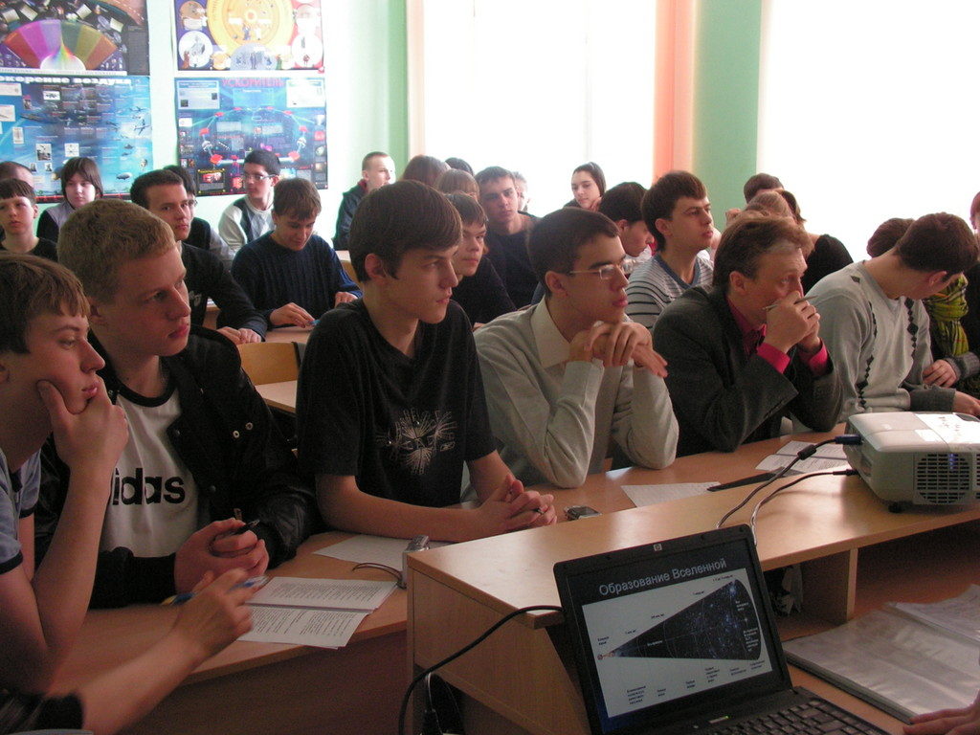
Особенности исследовательской деятельности лицеистов:
Итогом научно-исследовательской деятельности является лицейская научно-практическая конференция, которая в этом году состоится в XX раз.
В прошлом году в конференции приняли участие 223 обучающихся 1-11 классов.

Slide 36
Основные показатели работы научно-практических конференций лицеистов в 2010 – 2013 гг.
Сравнение | 2010 | 2011 | 2012 | 2013
Количество секций | 12 | 14 | 16 | 16
Количество участников, В том числе: Начальная школа Средняя и старшая школа | 155 38 117 | 196 42 154 | 279 54 225 | 223 54 169
Количество докладов | 126 | 167 | 219 | 185
Количество приглашенных гостей и внешних экспертов (из числа сотрудников институтов Академгородка) | 2 | 14 | 14 | 17
Количество слушателей | 259 | 261 | 475 | 486

Slide 38
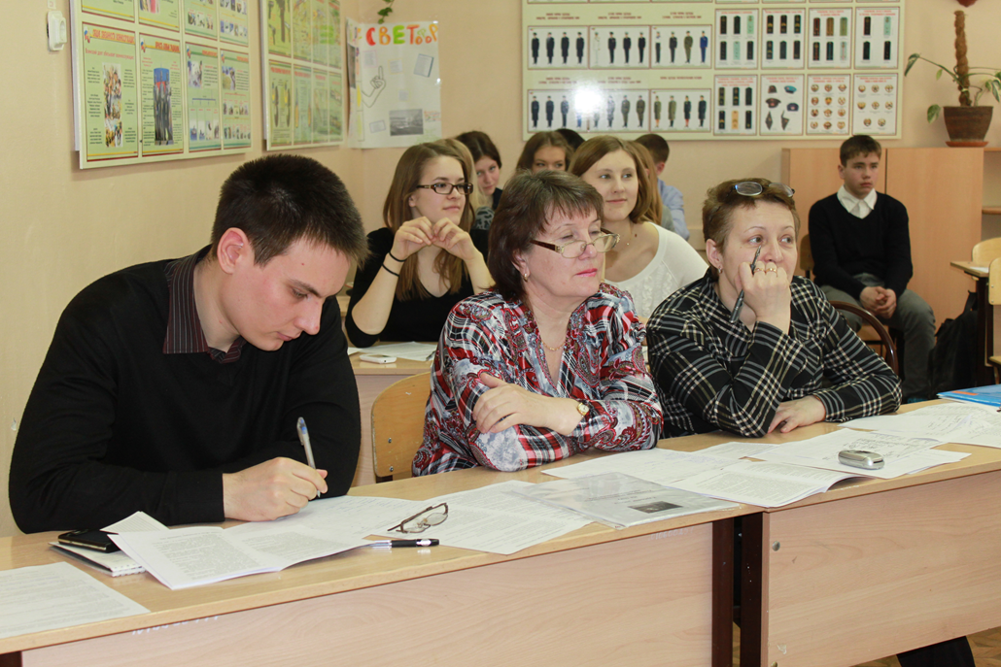

Slide 39
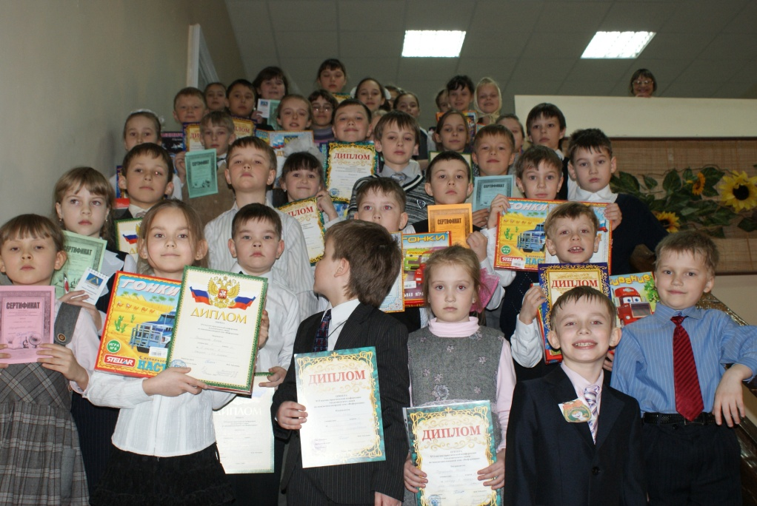
Особенности исследовательской деятельности лицеистов:
Активное участие в работе конференции принимают младшие школьники.

Slide 40
Особенности исследовательской деятельности лицеистов:
Исследовательская деятельность лицеистов не ограничивается рамками нашей конференции.
Например, в апреле – июне 2013 года вне лицея было защищено порядка 28 работ учениками 1 – 11 классов (в том числе на конференциях Всероссийского и Международного уровня).

Slide 41
Особенности исследовательской деятельности лицеистов:
С целью выявления проблемных зон в исследовательской работе обучающихся в лицее регулярно проходит мониторинг среди обучающихся и педагогов, анализ которого позволяет скорректировать основные направления и виды данной работы.

Slide 42
Результаты исследовательской деятельности
Учащиеся лицея отмечают, что исследовательская деятельность позволяет им узнать много интересного; получить исследовательский опыт, который пригодится в будущем; научиться выступать перед слушателями; получить возможность общаться с интересными людьми. Для некоторых учеников эта работа дает возможность повысить свои шансы при поступлении в высшие учебные заведения, формирует чувство успешности, собственной значимости, уверенности в собственных силах.

Slide 43
Результаты исследовательской деятельности
Преподаватели считают, что исследовательская деятельность дает возможность ученикам глубже изучить материал; повышает мотивацию лицеистов к изучению предмета. Совместная работа над исследованием сплачивает ученический и учительский коллектив; дает возможность учителю творчески подойти к своему труду. Важно, что учителю предоставляется возможность индивидуальной поддержки одаренных учеников.

Slide 44
Результаты исследовательской деятельности
Порядка 10 % выпускников каждого выпуска нашего лицея становятся сотрудниками научно-исследовательских институтов, аспирантами и кандидатами наук.
Многие выпускники успешно сочетают науку с бизнесом, применяя аналитические и организаторские умения, полученные ими в лицейские годы в нашем научном сообществе.

Slide 45
Третий год кафедра занимается разработкой и осуществлением программы профессиональных, социальных практик и стажировок предпрофильных и профильных классов.
Она предусматривает организацию социальных и профильных практик с целью апробации положения ФГОС второго поколения о развитии предметных и надпредметных компетенций обучающихся за счет внедрения деятельностного подхода, увеличения часов для самостоятельного изучения материала и профессиональной ориентации.

Slide 46
В этом году по плану мы должны посетить 23 учреждения научно-образовательного комплекса, а также предприятия инновационного бизнеса, административные и судебные органы Томска согласно выбранному профилю.

Slide 47
Благодарю за внимание.
E-mail: brikp@sibmail.com

